Slide 1
Тело и психика. Значение телесно ориентированной терапии в формировании социального поведения ребенка с аутизмом Максимова Е.В. ГБОУ города Москвы Центр лечебной педагогики и дифференцированного обучения «Наш дом»

Slide 2
Уровни построения движений, предложенные Н.А.Бернштейном, можно рассматривать, как уровни функционирования человеческого тела, уровни построения психики человека.
«Простраивая» тело, мы видим, как вторично меняется психика ребенка, в том числе – и ребенка аутиста.

Slide 3
Уровни построения движений
А – Руброспинальный уровень палеокинетических регуляций. Уровень регуляции тонуса организма, в первую очередь его нервной и мышечной системы.
V – Автономная нервная система («Брюшко»)
В – Уровень синергий и штампов или таламо-паллидарный уровень руководит всеми основными двигательными автоматизмами тела в целом.
С – Пирамидно-стриальный уровень пространственного поля. Уровень реального, «здесь и сейчас», восприятия пространства и действий в нем.
Д – Теменно-премоторный уровень действий. Уровень топологического восприятия и действования.
Группа уровней Е - Уровни, лежащие выше уровня действий. Уровни интеллекта.

Slide 4
На уровне А: дети прижимаются к родителям, формируется Доверие;
Глубокая чувствительность уровня А считается основой восприятия человека СЕБЯ, основой Я-сознания

Slide 5
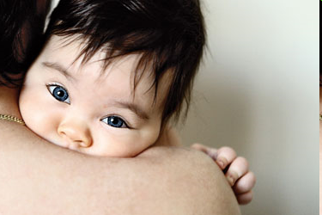
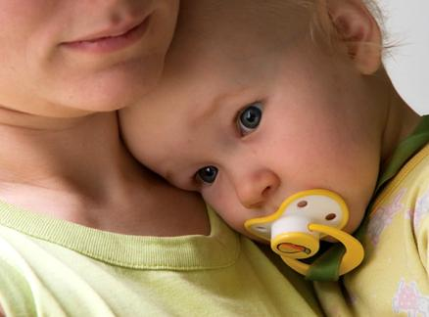
Детско-родительские отношения уровня А

Slide 6
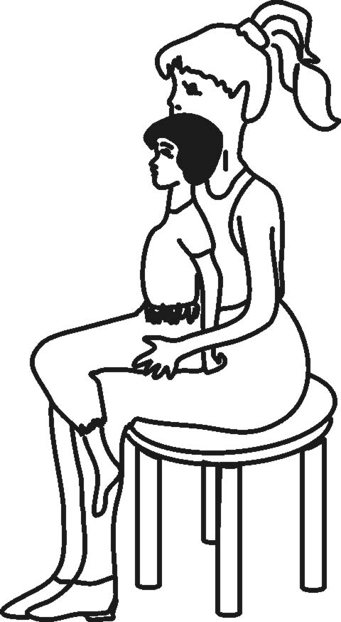
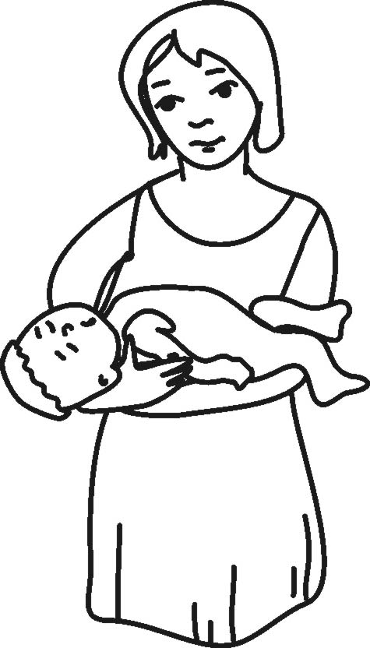
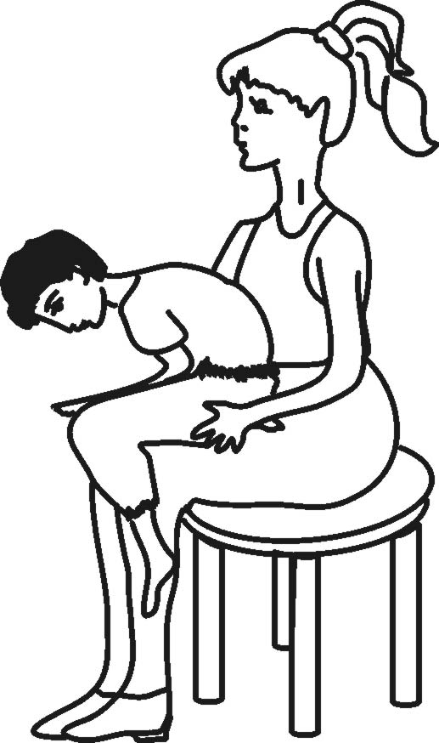
УРОВЕНЬ А - Нарушения общения, разобщение

Slide 7
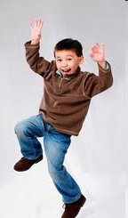
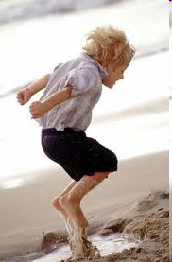
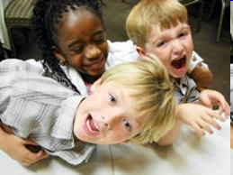
Уровень А – нарушение восприятия СЕБЯ - Синдром гиперактивности с дефицитом внимания

Slide 8
Коррекционная работа по уровню А
приводит к тому,
что у ребенка исчезает страх «потери себя»,
и ребенок сам «выходит в пространство» (включается уровень С), у него появляется
Любопытство и Кураж на препятствия

Slide 9
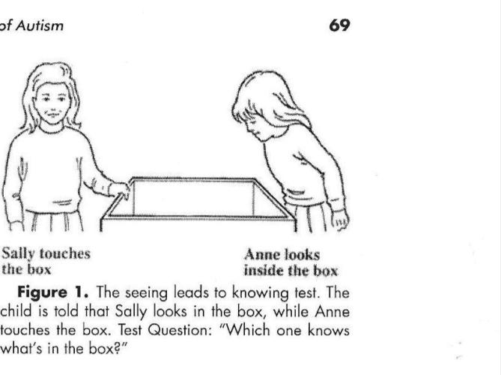
Аутизм Норма
S.Baron-Cohen, The year in Cognitive Neurosience, 2009

Slide 10
Ṽ (Брюшко) работа по уровню V приводит к тому, что аутисты чувствуют эмоции других людей, интересуются их эмоциями, появляется эмпатия.

Slide 11
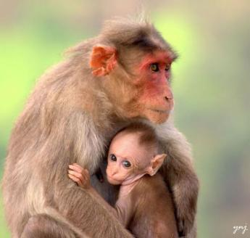
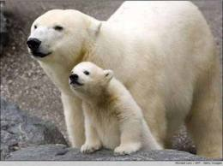
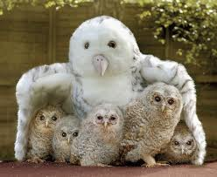
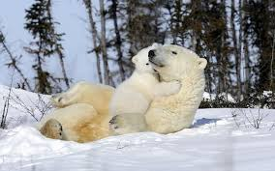
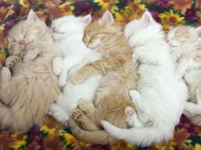
СОЦИАЛЬНАЯ СОСТАВЛЯЮЩАЯ БРЮШКА

Slide 12
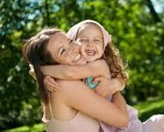
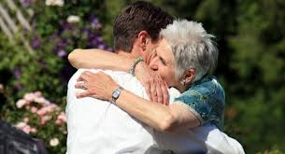
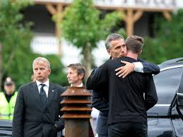
СОЦИАЛЬНАЯ СОСТАВЛЯЮЩАЯ БРЮШКА

Slide 13
На уровне В: море Удовольствия и Страхи (дети с ослабленным или не включенным В-уровнем и не боятся, и удовольствия, практически, не испытывают).

Slide 14
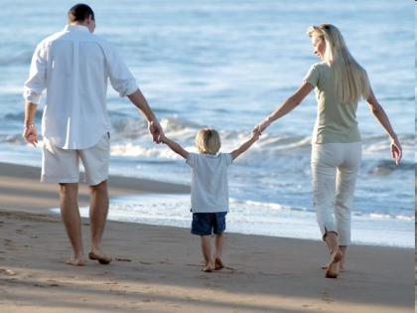
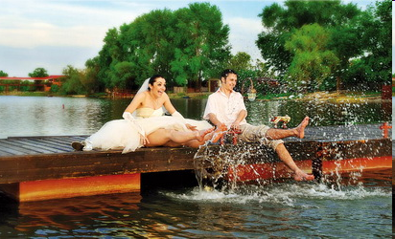
УРОВЕНЬ В

Slide 15
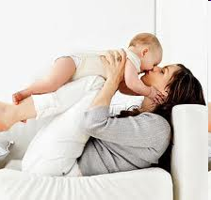
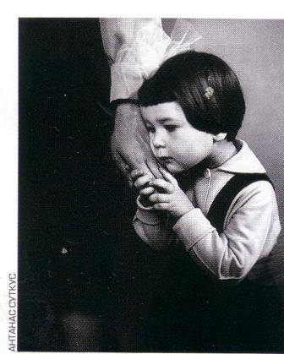
УРОВЕНЬ В

Slide 16
На уровне С: Любопытство и Кураж на преодоление препятствия (и подражание, и социальная ссылка и т.п.).

Slide 17
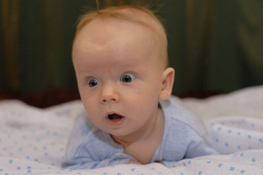
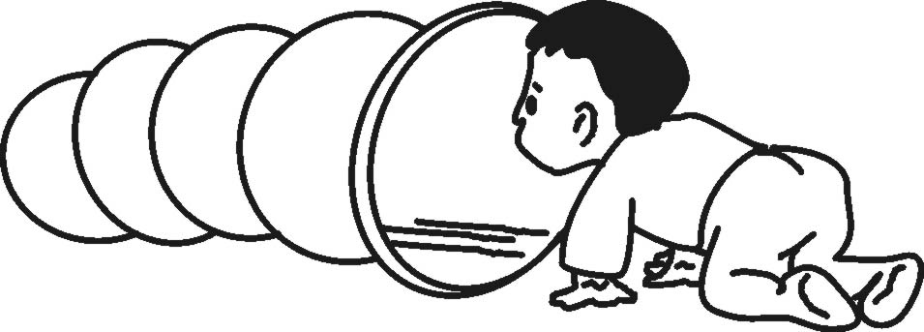
Уровень С – любопытство

Slide 18
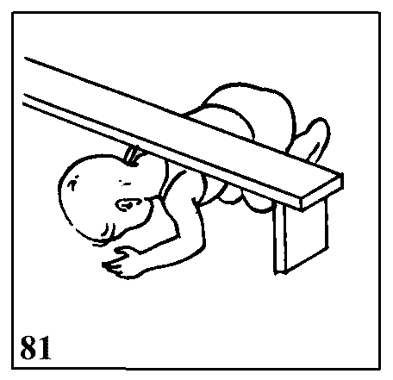
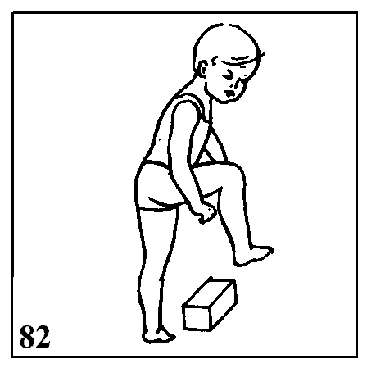
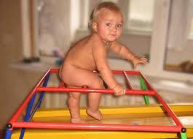
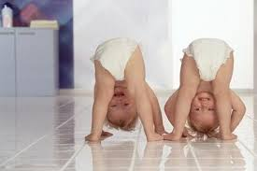
Уровень С – кураж на препятствия

Slide 19
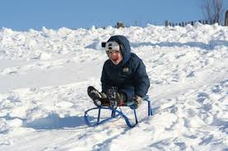
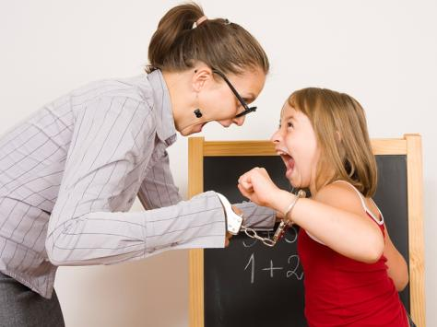
Уровень С – кураж на препятствия

Slide 20
На уровне D: Нежность и Ласковость. Также – чувство вины, обида, умение обмануть

Slide 21
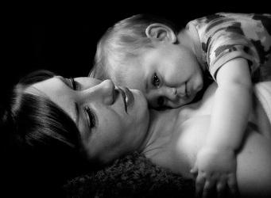
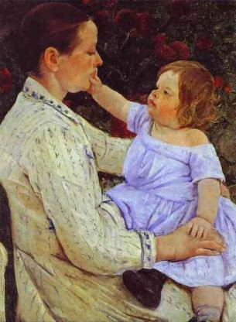
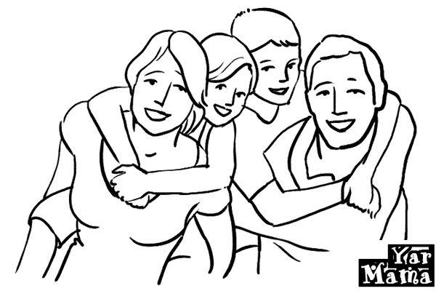
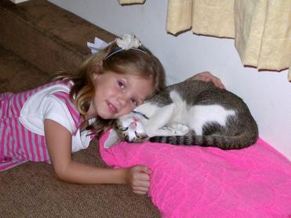
Уровень D - ласковость

Slide 22
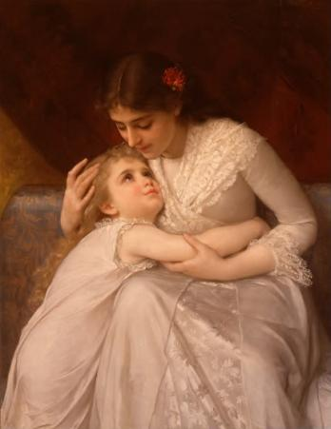

Slide 23
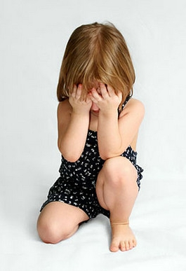
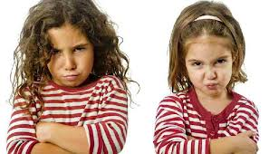
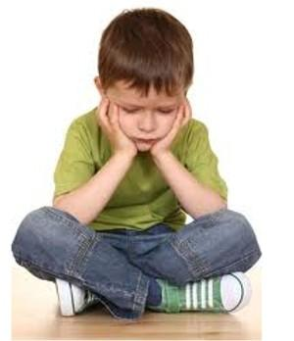
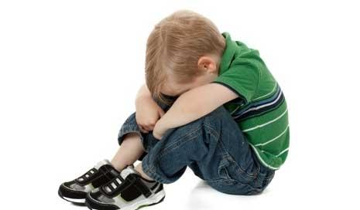
Уровень D – вредность, вина, обида

Slide 24
Дальнейшее развитие и социализация ребенка зависят - от возраста, в котором была начата коррекция - от социального окружения ребенка, атмосферы в семье, - последовательности и строгости в воспитании, - наличия педагогов, умеющих работать на более высоких уровнях построения движений, - наличия социальных групп, принимающих ребенка и много другого.

Slide 25
Благодарим
за внимание

